Slide 1
Merk History

Slide 2
inhoud
Wat is het voor soort bedrijf?
Hoe is het bedrijf ontstaan?
Waar komt de naam van het bedrijf vandaan?
Hoe is het logo ontstaan, waar ‘slaat’ het op?
Is het logo in de loop der jaren veranderd (en hoe)?
Wat straalt het logo uit, wat vind je er zelf van?

Slide 3
Wat is het voor soort bedrijf?

Slide 4
Hoe is het bedrijf ontstaan?
April 2008
Mikael Söderlindh, een reclameman.
Viktor Tell, een illustrator en grafisch ontwerper.

Slide 5
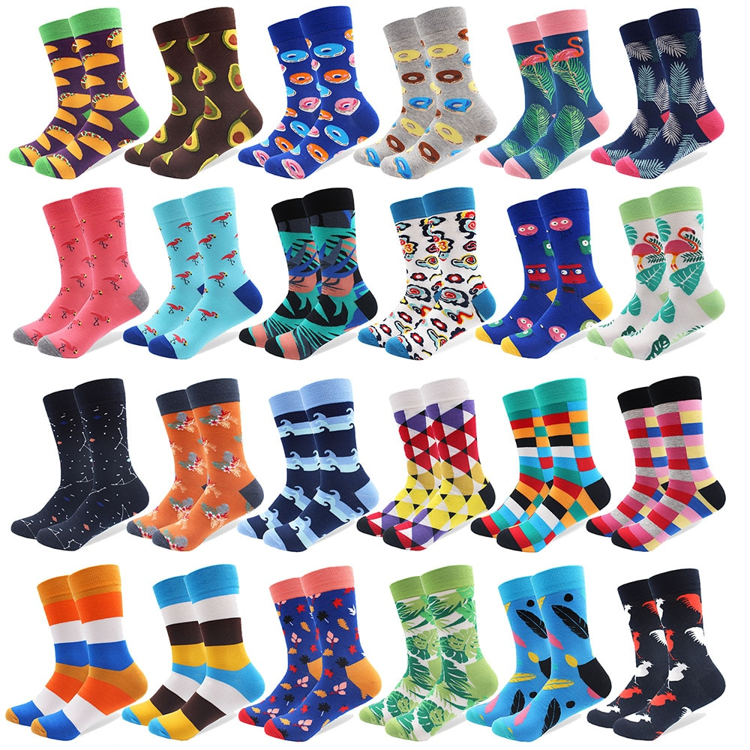
Waar komt de naam van het bedrijf vandaan?

Slide 6
Hoe is het logo ontstaan, waar ‘slaat’ het op?

Slide 7
Is het logo in de loop der jaren veranderd (en hoe)?

Slide 8
Wat straalt het logo uit, wat vind je er zelf van?
Speels lettertype
Duidelijk
Bekende naam

